Slide 1
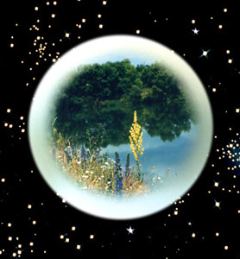

« Планета в опасности».

Slide 2


Признаки грозной беды.
1.Вырубка лесов.
2.Гибель животных.
3.Загрязнение воды.
4.Загрязнение воздуха.
5.Накопление мусора.
6.Отравление почвы.

Slide 3


«Лесная почта»

Slide 4

«Лесная аптека» на службе
человека

Slide 5

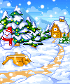
Планету – дом свой БЕРЕГИТЕ! Любовь к природе и своей свободе В своих поступках выразить спешите!

Slide 6

Маленькие тайны природы

Slide 7



Музыкальный калейдоскоп

Slide 8
Природные синоптики

Slide 9







Земля – наш дом

